Slide 1
НОВОЙ ШКОЛЕ – НОВЫЕ СРЕДСТВА ОБУЧЕНИЯ
тема педагогического совета:
«Современные педагогические технологии в рамках подготовки к ФГОС второго поколения»

Slide 2
Цель педсовета:
Раскрыть роль современных педагогических технологий в создании педагогической среды, обеспечивающей деятельность Учителя и Ученика в образовательной системе ОУ.

Slide 3
Задачи педсовета
раскрыть сущность понятия «современные педагогические технологии»;
познакомить с классификацией современных педагогических технологий;
рассмотреть особенности современных педагогических технологий, анализ проведенных открытых уроков учителей МО ЕМЦ школы
разработать план совершенствования деятельности педагогического коллектива по использованию современных педагогических технологий.

Slide 4
План педсовета.
Вступление Макарова Н.Д.
Доклад на тему «Классификация современных педагогических технологий» - Федорова Т.П.
Выступления на тему «Применение современных технологий в урочной и внеурочной деятельности». Из опыта работы педагогов МО ЕМЦ Герасимова М.А.Макарова Т.М. Соловьева И.И. Мартынова Г.Н.
Заключение. Рефлексия.
Решение педсовета.

Slide 5
Выбор темы педсовета
основополагающие государственные документы последних лет, касающиеся школы «Концепция общего среднего образования», Закон Российской Федерации «Об образовании», «Новая школа» разработка и внедрение новых ФГОС, нацелены на развитие современной, качественной системы образования России.
Развитие школы может осуществляться посредством инноваций. Под инновационной деятельностью понимается деятельность по разработке, поиску, освоению и использованию новшеств, осуществлению нововведений.

Slide 6
Выбор темы педсовета
Задача школы – подготовить выпускника, обладающего необходимым набором современных знаний, умений и качеств, позволяющих ему уверенно чувствовать себя в самостоятельной жизни.
традиционное репродуктивное обучение, пассивная подчиненная роль ученика не могут решить такие задачи. Для их решения требуются новые педагогические технологии, эффективные формы организации образовательного процесса, активные методы обучения.

Slide 7
актуальные для российской школы вопросы
Как обеспечить становление личности, успешной в профессиональной, общественной и личной жизни?
Как сформировать в школьнике навыки и качества, дающие ему возможность эффективно адаптироваться в современной жизни?
Как создать условия для всестороннего развития способностей ребенка?
Как сделать обучение в школе творческим, приносящим удовлетворение и ученикам и учителям?
Чем заменить устаревшее репродуктивное обучение?

Slide 8
актуальные для российской школы вопросы
Как сделать так, чтобы наши ученики не из-под палки, а самостоятельно могли открывать новые знания, оценивать свой труд и, в конечном итоге, показывать высокие результаты по предмету?
Как сделать так, чтобы каждому обучающемуся было комфортно, интересно и вместе с тем понятно на уроке или на любом другом внеклассном мероприятии?
Как подобрать тот или иной метод к любому этапу урока, чтобы добиться максимального результата?

Slide 9
Модернизация процесса обучения неуклонно приводит каждого педагога к пониманию того, что необходимо искать такие педагогические технологии, которые бы смогли заинтересовать обучающихся и мотивировать их на изучение предмета.

Slide 10
Педагогическая технология отвечает на вопрос: Как учить результативно?
педагогические технологии это систематический метод планирования, применения и оценивания всего процесса обучения и усвоения знаний путем учета человеческих и технических ресурсов и взаимодействия между ними для достижения более эффективной формы образования .

Slide 11
Методическая система отвечает на вопросы: Чему учить? Зачем учить? Как учить?
Владение педагогической технологией обеспечивает учителю возможность организации педагогического воздействия в соответствии с его основным назначением – переводом ребенка в позицию субъекта. Уровень овладения педагогической технологией может быть элементарным и профессиональным.

Slide 12
По типу организации и управления познавательной деятельностью В. П. Беспалько
Взаимодействие учителя с учеником -управление может быть:
неконтролируемая и некорректируемая деятельность учащихся
цикличным (с контролем, самоконтролем и взаимоконтролем),
рассеянным (фронтальным) или направленным (индивидуальным)
ручным (вербальным работа на доске) или автоматизированным (с помощью учебных средств).

Slide 13
Критерии, которые и составляют сущность педагогической технологии:
однозначное и строгое определение целей обучения и воспитания (почему и для чего);
отбор и структура содержания (что);
оптимальная организация учебного и воспитательного процесса (как);
методы, приемы и средства обучения и воспитания (с помощью чего);
а так же учет необходимого реального уровня квалификации педагога (кто);
и объективные методы оценки результатов обучения и воспитания (так ли это).

Slide 14
Педагогические технологии ориентированы:
на формирование положительной мотивации к учебному труду,
интенсификацию коммуникативной среды,
развитие личности, способной к учебной и исследовательской деятельности, дальнейшему продолжению образования, профессиональному выбору,
охрану здоровья учащихся

Slide 15
Приоритетные технологии ОУ
Классно-урочная технология обучения -обеспечение системного усвоения учебного материала и накопление знаний, умений и навыков
Интерактивные технологии (ИКТ) или групповые технологии обучения (работа в парах, группах постоянного и сменного состава, фронтальная работа в кругу). Формирование личности коммуникабельной, толерантной, обладающей организаторскими навыками и умеющей работать в группе; повышение эффективности усвоения программного материала.
Игровая технология (дидактическая игра).Освоение новых знаний на основе применения знаний, умений и навыков на практике, в сотрудничестве

Slide 16
педтехнологии которые изучаем
Методы активного обучения(МАО) -совокупность педагогических действий и приемов, направленных на организацию учебного процесса и создающих специальными средствами условия, мотивирующие обучающихся к самостоятельному, инициативному и творческому освоению учебного материала в процессе познавательной деятельности
Метод проектов (исследовательская деятельность обучающихся)
Технология проблемного обучения (учебный диалог как специфический вид технологии, технология проблемного (эвристического) обучения).Приобретение учащимися знаний, умений и навыков, освоение способов самостоятельной деятельности, развитие познавательных и творческих способностей

Slide 17
Педагогические (образовательные) технологии обеспечивают внедрение основных направлений педагогической стратегии: гуманизации, гуманитаризации образования и личностно-ориентированного подхода;
Использование данных технологий позволяют равномерно во время урока распределять различные виды заданий, чередовать мыслительную деятельность с физминутками, определять время подачи сложного учебного материала, выделять время на проведение самостоятельных работ, нормативно применять ТСО, что дает положительные результаты в обучении.

Slide 18
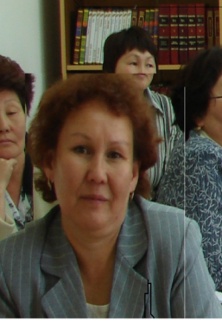
Личностно-ориентированная технология учитель химии Герасимова М.А. урок химии «Неполярная ковалентная связь» 8 класс
ставят в центр всей школьной образовательной системы личность ребенка, обеспечение комфортных, бесконфликтных и безопасных условий ее развития, реализации ее природного потенциала.
Личность ребенка в этой технологии нс только субъект, но субъект приоритетный; она является целью образовательной системы, а не средством достижения какой-либо отвлеченной цели (что имеет место в авторитарных и дидактоцентрических технологиях).

Slide 19
Интерактивные технологии учитель физики Федорова Т.П.урок физики 8 класс «Удельная теплота топлива»
формирование умений работать с информацией,
развитие коммуникативных способностей учащихся,
подготовка личности «информированного общества»,
формирование исследовательских умений,
умений принимать оптимальные решения.

Slide 20
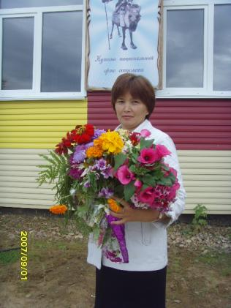
Исследовательские методы в обучении учитель биологии Макарова Т.М. 6 класс «Формы клеток и их значение»
Дает возможность учащимся самостоятельно пополнять свои знания, глубоко вникать в изучаемую проблему и предполагать пути ее решения, что важно при формировании мировоззрения.
Развитие исследовательских навыков в процессе обучения

Slide 21
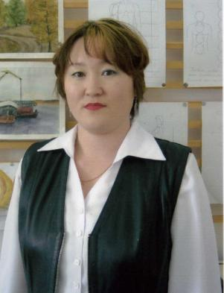
Проектные методы обучения учитель технологии Соловьева И.И. 4 класс «Артдизайн»
Работа по данной методике дает возможность развивать индивидуальные творческие способности учащихся
организация активной самостоятельной деятельности учащихся

Slide 22
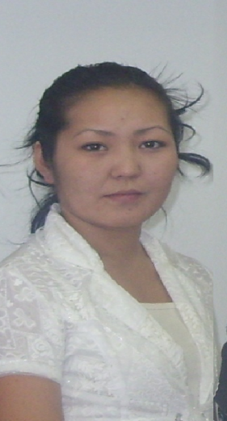
Игровая технология (дидактическая игра). учитель математики Мартынова Г.Н. «Умножение дробей» 6 класс
Освоение новых знаний на основе применения знаний, умений и навыков на практике, в сотрудничестве
Расширение кругозора, развитие познавательной деятельности, формирование определенных умений и навыков, необходимых в практической деятельности, развитие общеучебных умений и навыков.

Slide 23
Кейс метод обучения математике учитель Макарова Н.Д. 9класс «Подготовка к ГИА в новой форме»
овладение навыками применения имеющихся знаний к конкретной ситуации, для решения проблем, имеющих практическое значение.
кейс технологии сегодня противопоставляются таким видам работы, как повторение за учителем, ответы на вопросы учителя, пересказ текста и т.п. Кейсы отличаются от обычных образовательных задач

Slide 24
Заключение
В концепции общего среднего образования четко сказано: «Общеобразовательная школа должна формировать целостную систему универсальных знаний, умений, навыков, а также опыт самостоятельной деятельности и личной ответственности обучающихся, то есть ключевые компетенции, определяющие современное качество содержания образования». .
Подготовка к ФГОС второго поколения, речь идет о новых формах организации обучения, новых образовательных технологиях, новой открытой информационно-образовательной среде, далеко выходящей за границы школы.

Slide 25
Предложения МО ЕМЦ
Определить возможности, условия и основные направления использования современных педагогических технологий с целью совершенствования педагогической деятельности.
Сместить акценты в методиках и технологиях образовательной и воспитательной деятельности в сторону формирования оптимальных способов самостоятельной деятельности школьников.
Сформировать у школьников практические навыки самообразования.
Усилить дифференциацию и индивидуализацию образовательного процесса.
Обеспечить подготовку выпускников к решению жизненно важных задач.

Slide 26
Спасибо за внимание

